Slide 1
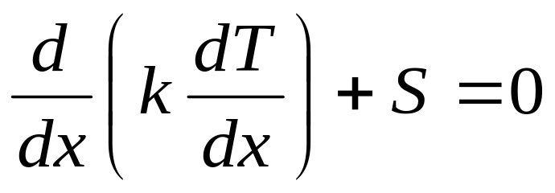
Capítulo 2 – Introdução a Métodos Numéricos
domínio de solução
discretização pontos nodais malha (fig. 2.1)
solução numérica x solução analítica
(T em ptos. discretos) [ T = f(x) ]
Fig. 2.1
i -1/2
i +1/2
i -1
i
i +1
x
x

Slide 2
Capítulo 2 – Introdução a Métodos Numéricos
acurácia da solução numérica
  pontos nodais precisão
solução numérica
sistema de equações diferenciais
sistema de equações algébricas lineares

Slide 3
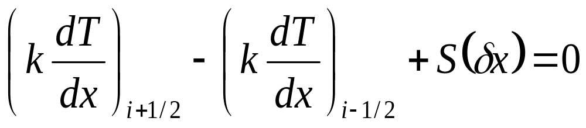
Capítulo 2 – Introdução a Métodos Numéricos
2.2.3. Método de Volume de Controle
a região discretizada (entre i-1/2 e i+1/2) é chamada de “volume finito” ou “volume de controle”
integrando ; de i-1/2 a i+1/2

Slide 4
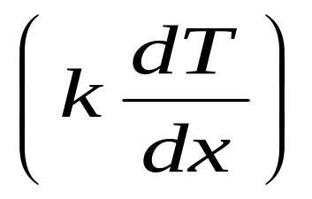
Capítulo 2 – Introdução a Métodos Numéricos
Como representa o fluxo de calor
balanço de energia no
Volume de Controle

Slide 5
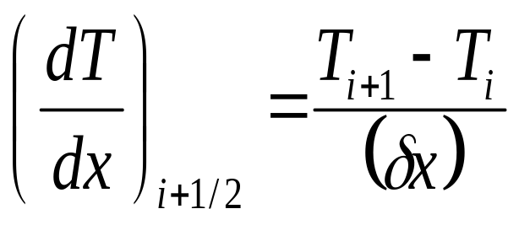
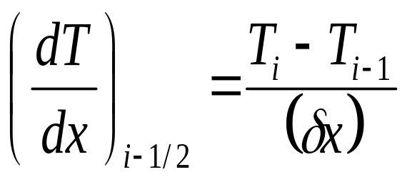
Capítulo 2 – Introdução a Métodos Numéricos
Para expressar o gradiente de temperatura de uma forma algébrica
impor um perfil T = f(x)
entre i-1/2 e i+1/2
Supondo um perfil linear
e

Slide 6
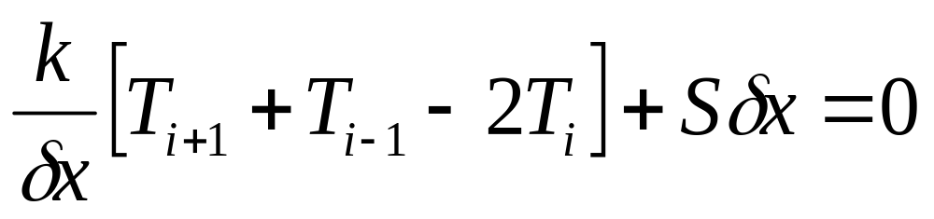
Capítulo 2 – Introdução a Métodos Numéricos
Substituindo:
Equação discretizada
Princípios de Conservação
(energia, quantidade de movimento, massa, etc.)

Slide 7
Capítulo 2 – Introdução a Métodos Numéricos
A equação discretizada não é simplesmente uma aproximação matemática formal!
Princípios de Conservação
E quando integrada
Conservação das grandezas em cada Volume de Controle

Slide 8
Capítulo 2 – Introdução a Métodos Numéricos
Resolução numérica obtida satisfaz a conservação das grandezas em todo o Domínio de Solução.
r

Slide 9
Capítulo 2 – Introdução a Métodos Numéricos
discretização do domínio de solução
pontos cardeais
malhas não uniformes
ω
e
W
P
E
(x)_{ω}
(x)_{e}

Slide 10



Capítulo 2 – Introdução a Métodos Numéricos
como
integrando entre ω e e
(entrada) (saida) (gerado)

Slide 11



Capítulo 2 – Introdução a Métodos Numéricos
considerando o perfil linear – Lei de Fourier

Slide 12






Capítulo 2 – Introdução a Métodos Numéricos
onde:
ou:
significado físico:

Slide 13

Capítulo 2 – Introdução a Métodos Numéricos
2.4-2 Tratamento de Termo Fonte
L
aleta com T=T_{A} (parede);
temperatura ambiente T∞
coeficiente convectivo h T=T_{A} T∞ h
balanço de energia

Slide 14


Capítulo 2 – Introdução a Métodos Numéricos
balanço de energia
onde: P perímetro
A área transversal
representa a taxa de calor dissipada pela
aleta por unidade de volume
e T varia ao longo de x

Slide 15




Capítulo 2 – Introdução a Métodos Numéricos
Suponhamos uma função linear de T_{P}
ou seja: e

Slide 16
Capítulo 2 – Introdução a Métodos Numéricos
2.4-3 Condições de Contorno
soluções numéricas de equações diferenciais dependem da condições de contorno;
  equações discretizadas para pontos interiores ao domínio de solução;
  equações especiais para os contornos;
    primeira espécie – temperatura prescrita
    segunda espécie - fluxo prescrito
    terceira espécie – fluxo convectivo

Slide 17
Capítulo 2 – Introdução a Métodos Numéricos
balanço de energia no Volume de Controle do contorno
(∆x)
b
i
q_{B}
q_{i}
B
I
(x)_{i}

Slide 18





Capítulo 2 – Introdução a Métodos Numéricos
  fluxo prescrito
entra sai gerado
como
=0
ou ; onde:

Slide 19


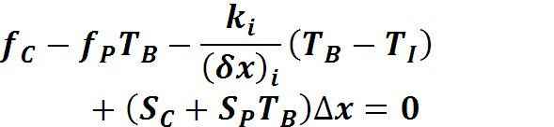
Capítulo 2 – Introdução a Métodos Numéricos
  fluxo convectivo
  ou: ; onde: ;
  substituindo a equação acima em
  = 0

Slide 20


Capítulo 2 – Introdução a Métodos Numéricos
ou
onde:
Observe que: S_{P} < 0; f_{P} < 0; a_{B} > 0

Slide 21
Capítulo 2 – Introdução a Métodos Numéricos
2.5 Avanços do Método de Volumes Finitos
  2.5-1 Espaçamento de Malhas
    Malhas uniformes X Malhas não uniformes
    Refinamento deve considerar o valor de dT/dx
      Se dT/dx é grande, malha mais refinada
      Se dT/dx é pequeno, malha mais grosseira
    Sentimento físico do problema
    Soluções analíticas de problemas congêneres
    Experiência numérica
    Utilização de uma malha grosseira uniforme

Slide 22
Capítulo 2 – Introdução a Métodos Numéricos
2.5 Avanços do Método de Volumes Finitos
  2.5-2 Condutividade Não Uniforme
    k=f(x) é uma consequência de k=f(T)
    nossa tarefa é calcular a_{E} e a_{W} que são funções de k_{E} , k_{P} e k_{W} ;
    conceito físico para a solução desse desafio (circuito de resistências térmicas);
    material de cada Volume de Controle com propriedades físicas constante resistências térmicas diferentes

Slide 23
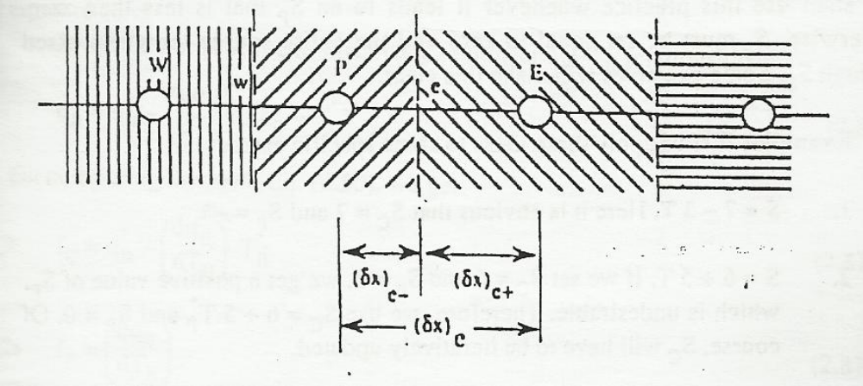


Capítulo 2 – Introdução a Métodos Numéricos
  -1
  Onde:

Slide 24
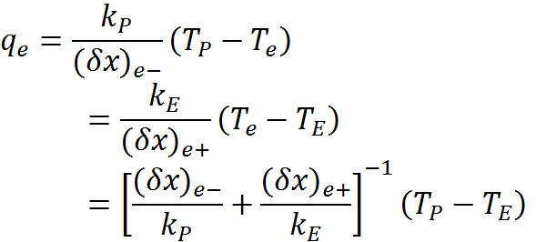
Capítulo 2 – Introdução a Métodos Numéricos

Slide 25
Capítulo 2 – Introdução a Métodos Numéricos
2.5 Avanços do Método de Volumes Finitos
  2.5-3 Não linearidades
    k=f(T^{n}) n>1
    S=f(T^{n}) n>1
    Condição de Contorno não linear - radiação
    ALGORÍTIMO ITERATIVO
    Estima-se T
    Calcula-se ∑a_{nb}
    Resolve-se o Sist. de Equações Algébricas Lineares e calcula-se T*
    Compara-se T* com T
    Satisfaz? Não - vá a 2. Sim - FIM

Slide 26


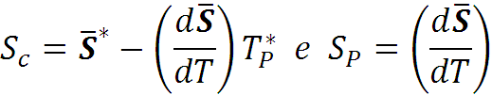
Capítulo 2 – Introdução a Métodos Numéricos
2.5 Avanços do Método de Volumes Finitos
  2.5- 4 Linearização do Termo Fonte - S=f(T^{n}) n>1
  *
  onde:
  comparando com
  * *
  Exemplos

Slide 27







Capítulo 2 – Introdução a Métodos Numéricos
2.5 Avanços do Método de Volumes Finitos
  2.5- 4 Linearização do Termo Fonte - S=f(T^{n}) n>1
Exemplos de Linearização do Termo de Fonte
,
,
,
.

Slide 28




Capítulo 2 – Introdução a Métodos Numéricos
2.5 Avanços do Método de Volumes Finitos
  2.5- 5 Condições de Contorno Não Lineares –
  quando n>1
  *
  comparando com
  * *

Slide 29
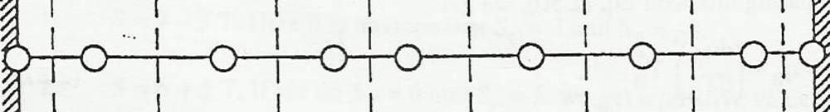
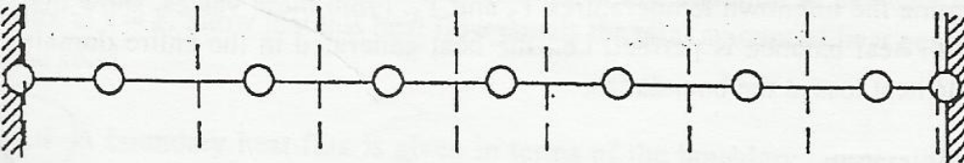
Capítulo 2 – Introdução a Métodos Numéricos
2.5 Avanços do Método de Volumes Finitos
  2.5- 7 Deseign da Malha
  Prática A-
  Prática B – recomendada: a) condição de contorno
  melhor representada; b) malha é montada a partir
  da localização dos VC’s; c) ponto nodal no centro do VC

Slide 30

Capítulo 2 – Introdução a Métodos Numéricos
2.7 Condução de Calor em Regime Transiente
2 variáveis independentes: t e x.
Discretização da derivadaa temporal pode ser feita usando 3 métodos:
a) explícito;
b) Cranck Nicolson
c) Implícito

Slide 31




Capítulo 2 – Introdução a Métodos Numéricos
2.7 Condução de Calor em Regime Transiente
fazendo: a temperatura de t
a temperatura de t+∆t
Integrando de t a t+∆t
onde:

Slide 32




Capítulo 2 – Introdução a Métodos Numéricos
2.7 Condução de Calor em Regime Transiente
usando na equação discretizada de PATANKAR

Slide 33
Capítulo 2 – Introdução a Métodos Numéricos
2.7 Condução de Calor em Regime Transiente
fazendo: a temperatura conhecida em t
a temperatura de t+∆t
onde:

Slide 34




Capítulo 2 – Resumo Geral
  Condução de Calor 1D em Regime Permanente

Slide 35




Capítulo 2 – Resumo Geral
  Condução de Calor 1D em Regime Transiente

Slide 36





Capítulo 2 – Resumo Geral
  Condução de Calor 2D em Regime Transiente

Slide 37




Capítulo 2 – Resumo Geral – Coordenadas Polares
  Condução de Calor 1D em Regime Transiente-Coordenadas Cilíndricas

Slide 38




Capítulo 2 – Resumo Geral – Coordenadas Polares
  Condução de Calor 2D em Regime Transiente

